Slide 1
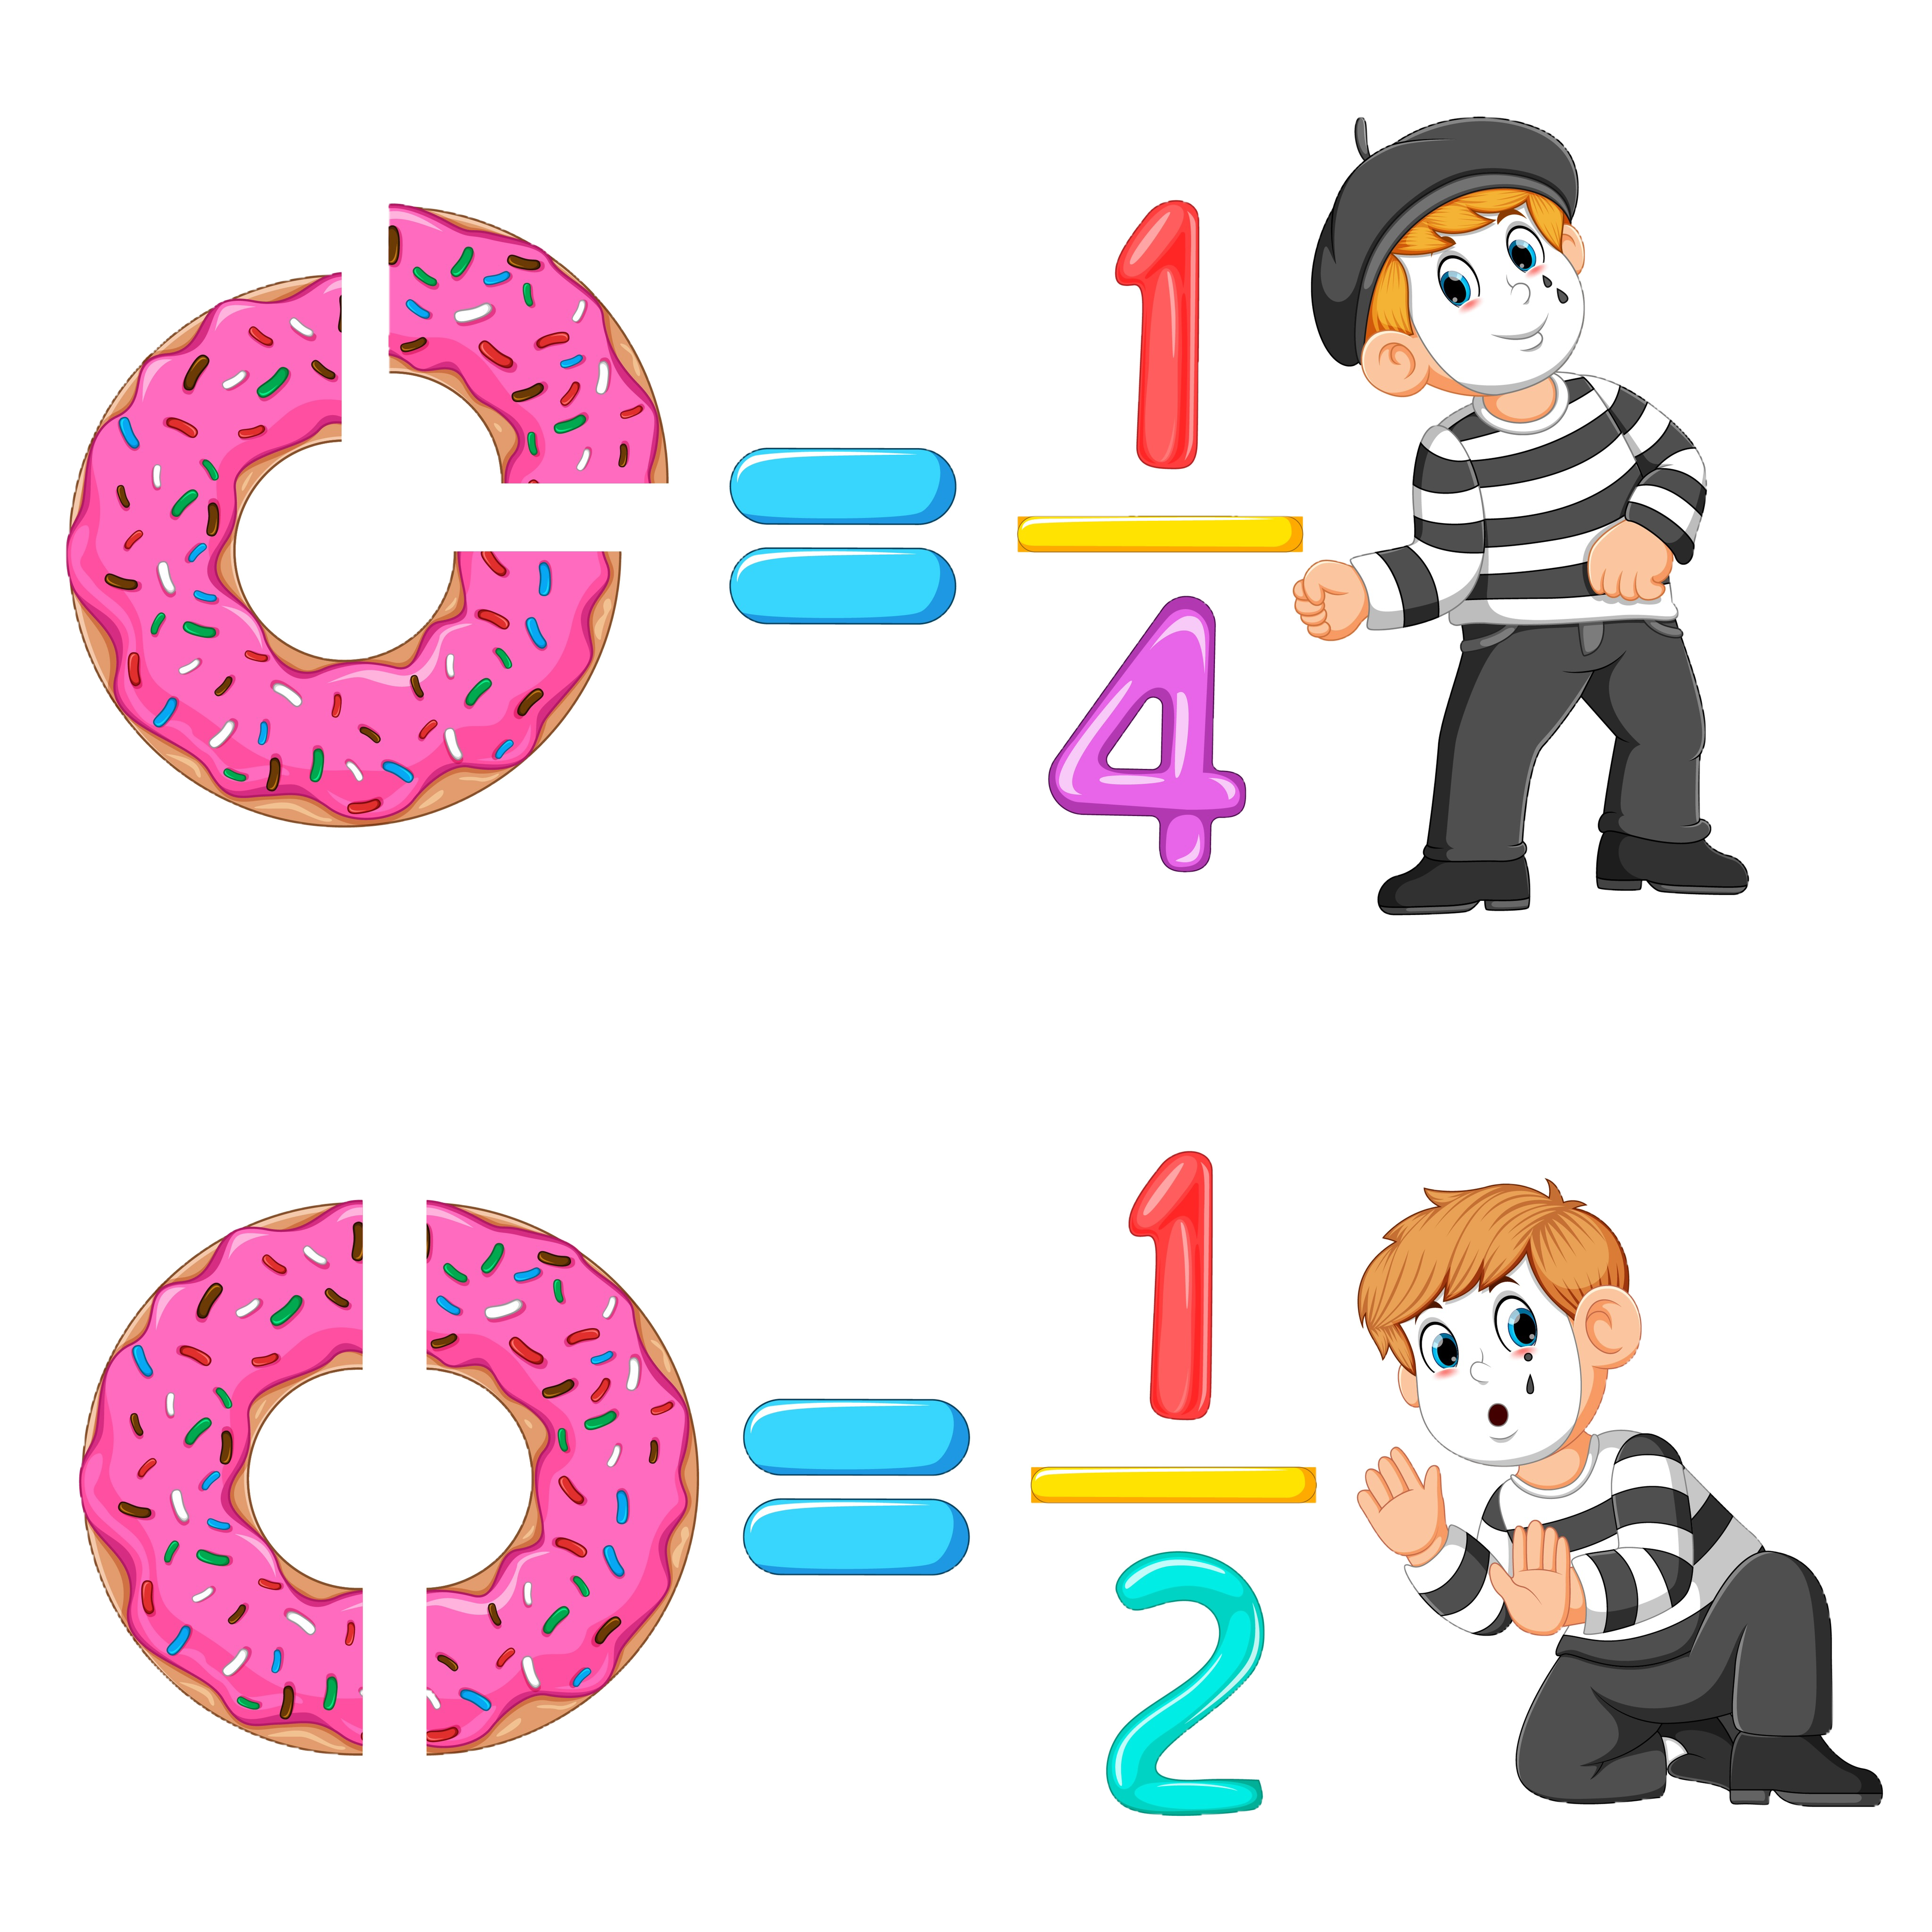
الفصل الأول:القيمة المنزلية
١-٦ ترتيب الأعداد والكسور العشرية
الفصل
القيمة المنزلية
١
صفحة ٣٣

Slide 2
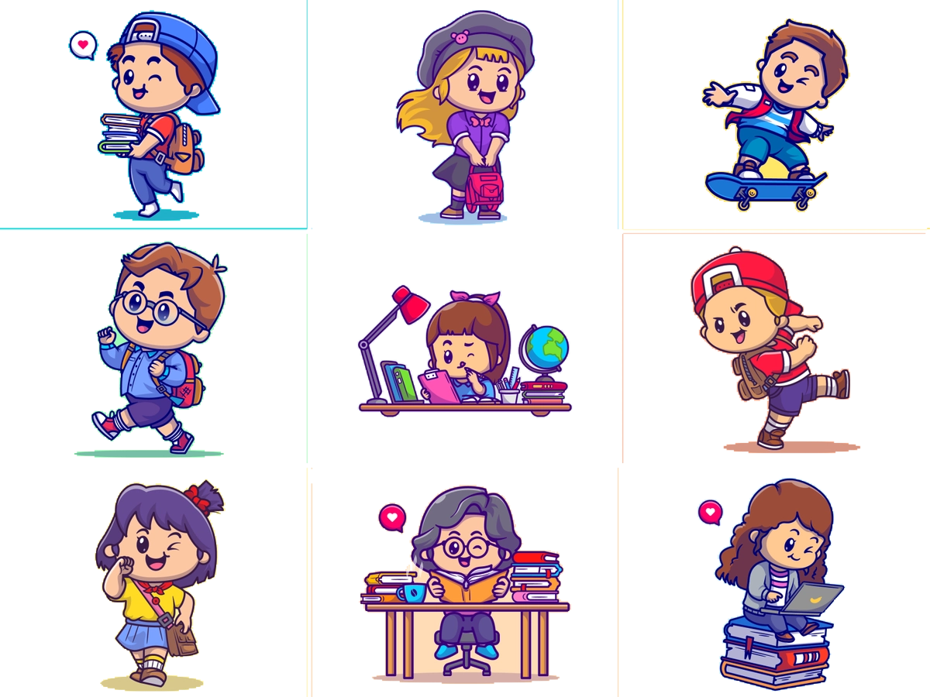

جدول التعلم
ماذا تعلمت
ماذا أريد أن أعرف
ماذا أعرف
التركيز | فكرة الدرس | مفردات | التدريس | استعد | أمثلة | التدريب | تأكد | مهارات عليا | التقويم | تقويم ختامي | الواجب

Slide 3









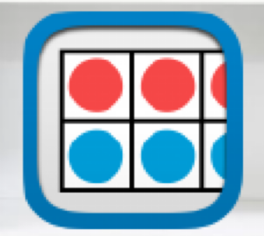




أدوات
نشاط
التركيز | فكرة الدرس | مفهوم | التدريس | استعد | أمثلة | التدريب | تأكد | مهارات عليا | التقويم | تقويم ختامي | الواجب

Slide 4

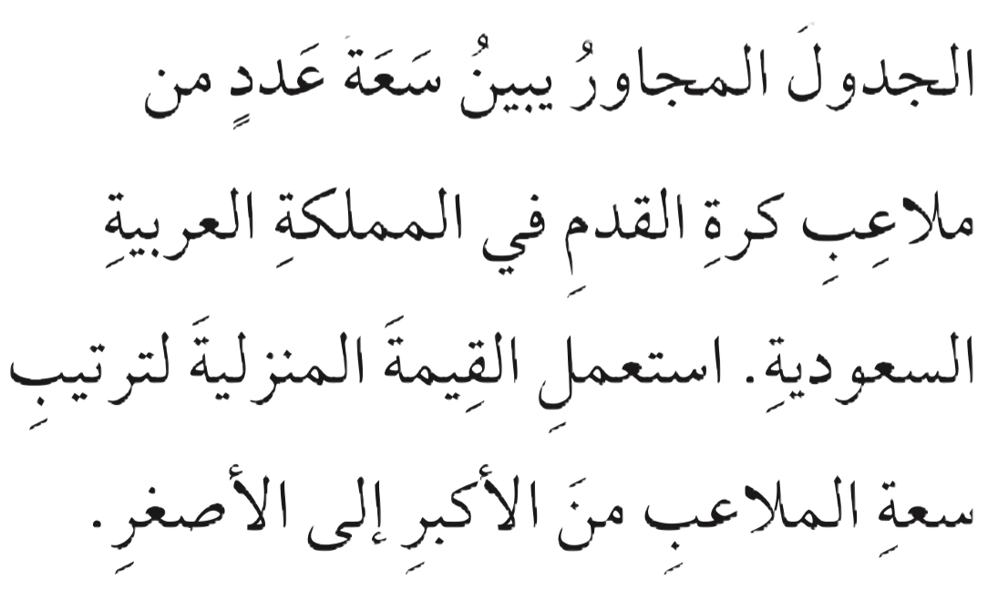
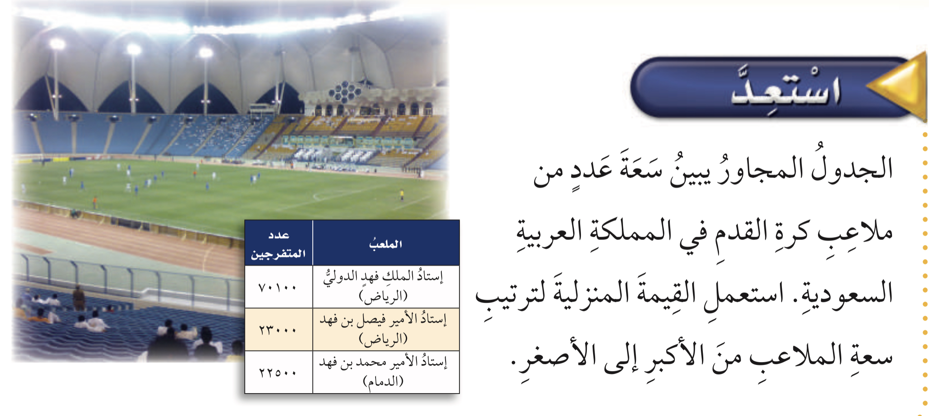
استعد
أدوات
نشاط
التركيز | فكرة الدرس | مفهوم | التدريس | استعد | أمثلة | التدريب | تأكد | مهارات عليا | التقويم | تقويم ختامي | الواجب

Slide 5
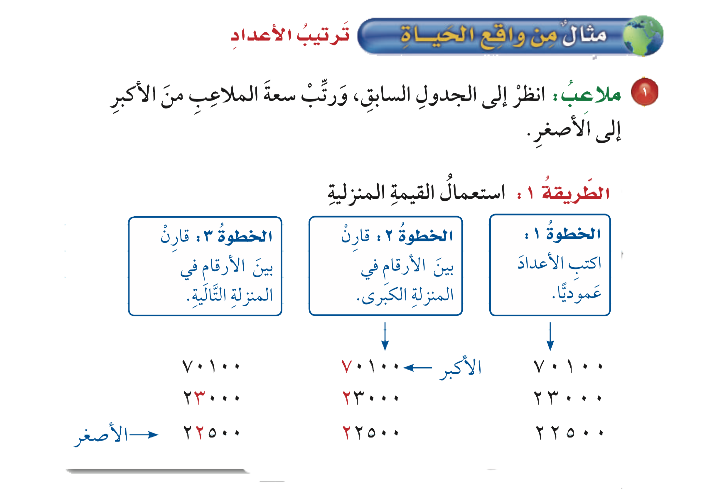
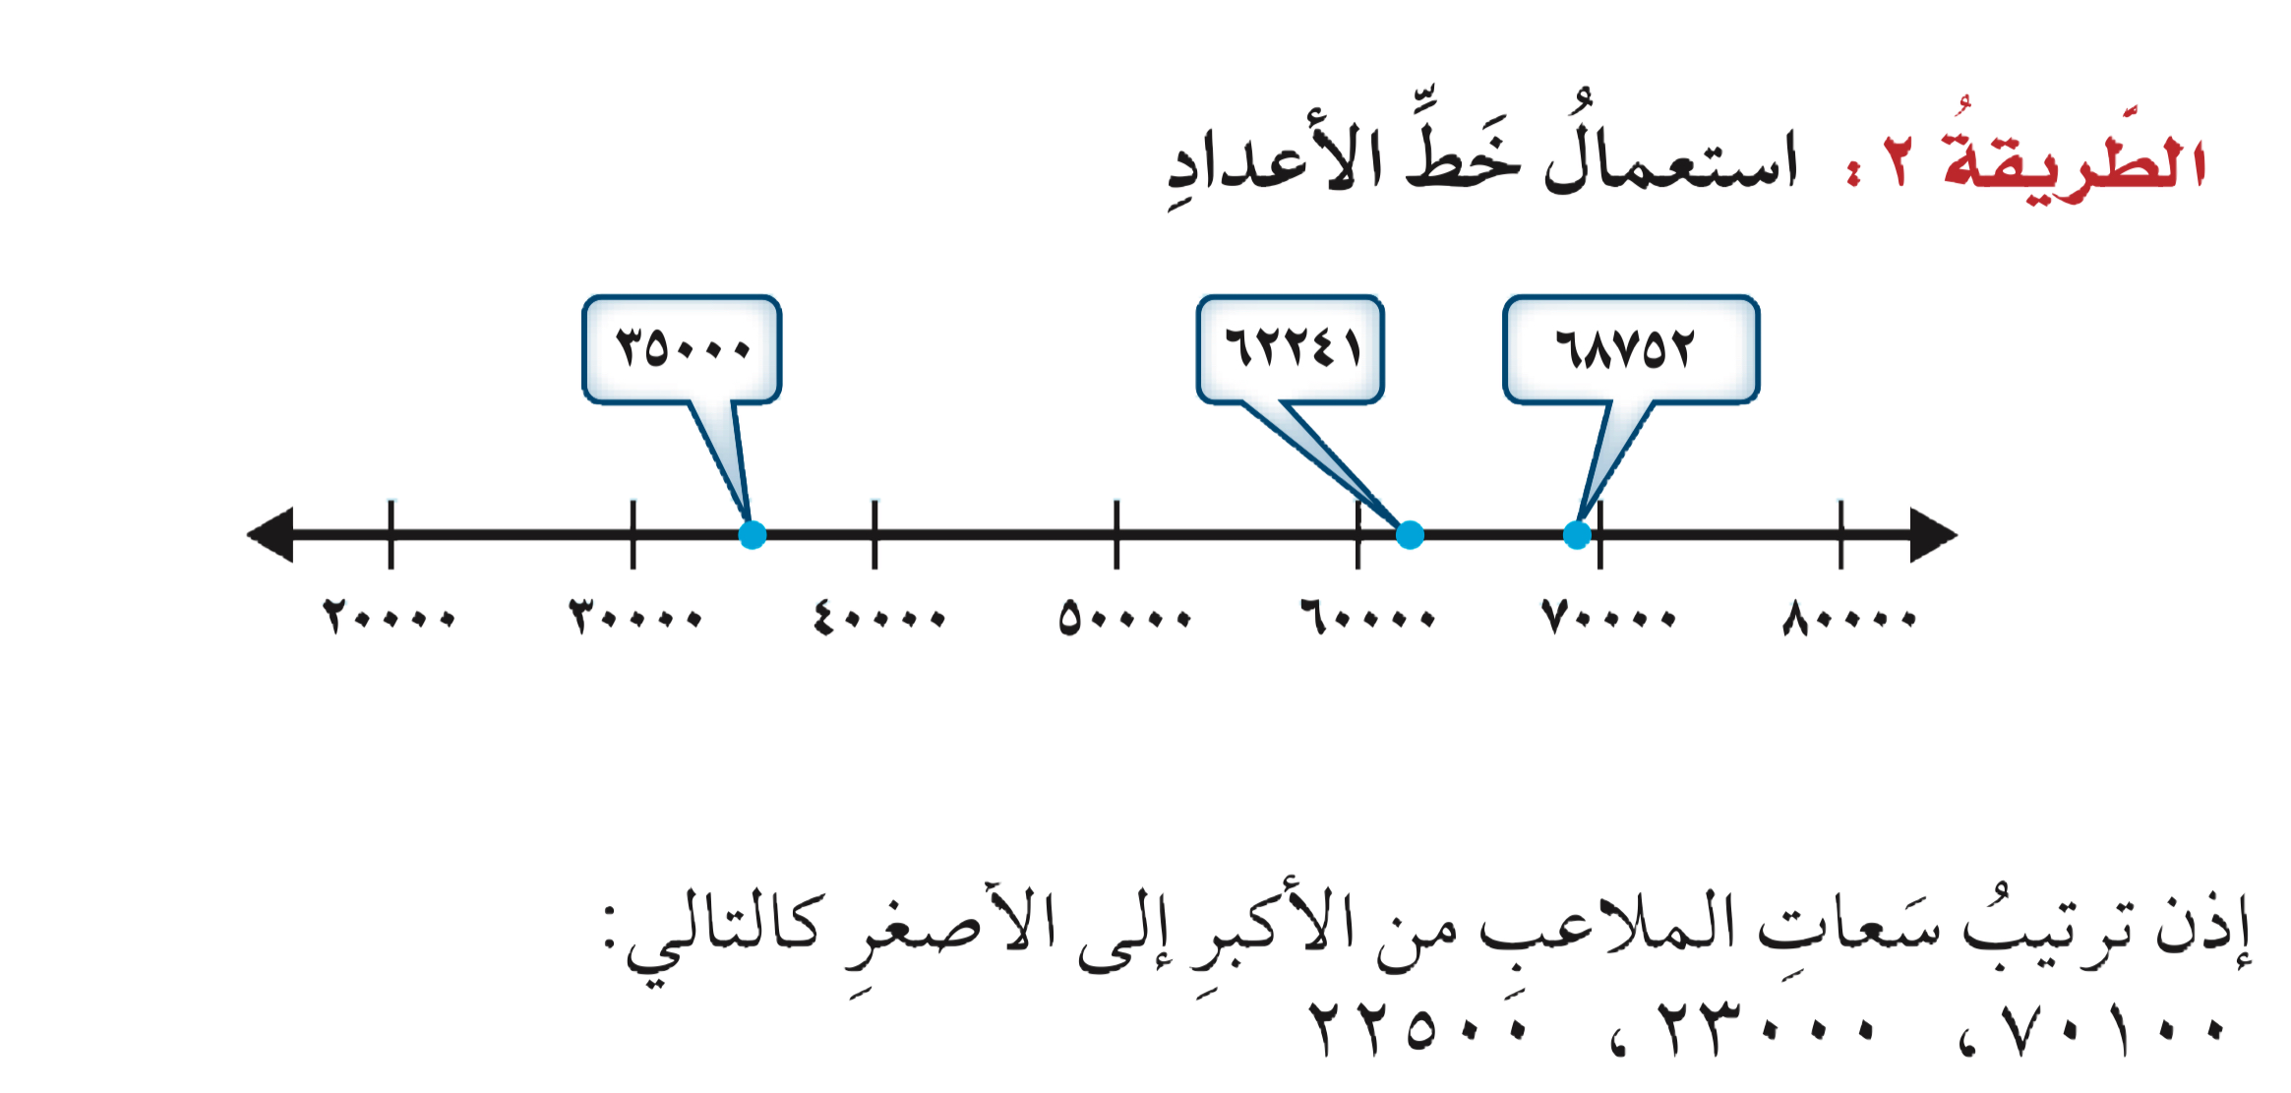
ترتيب الأعداد
مثال
من واقع الحياة
أدوات
نشاط
التركيز | فكرة الدرس | مفهوم | التدريس | استعد | أمثلة | التدريب | تأكد | مهارات عليا | التقويم | تقويم ختامي | الواجب

Slide 6
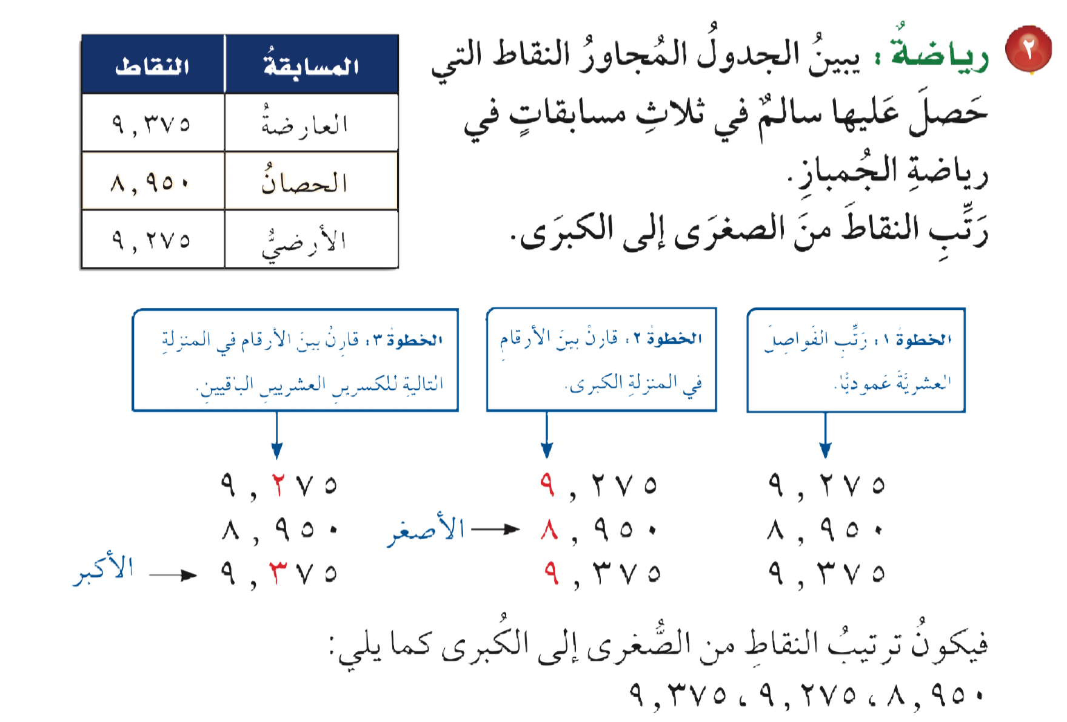
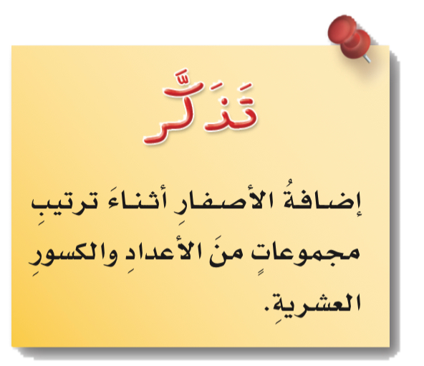
ترتيب الأعداد والكسور العشرية
مثال
من واقع الحياة
أدوات
نشاط
التركيز | فكرة الدرس | مفهوم | التدريس | استعد | أمثلة | التدريب | تأكد | مهارات عليا | التقويم | تقويم ختامي | الواجب

Slide 7
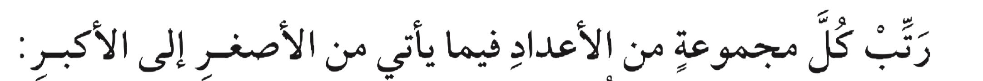
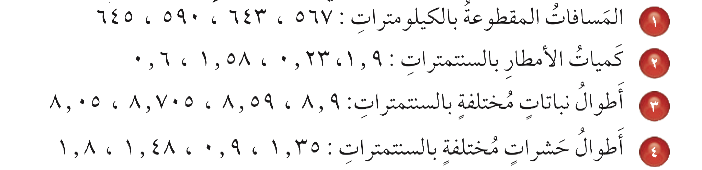

تــــــأكد
١
أدوات
٢
٣
٤
الحل
نشاط
التركيز | فكرة الدرس | مفهوم | التدريس | استعد | أمثلة | التدريب | تأكد | مهارات عليا | التقويم | تقويم ختامي | الواجب

Slide 8
تــــــأكد
١
أدوات
٥٦٧ ، ٥٩٠ ، ٦٤٣ ، ٦٤٥
٢
٠٫٢٣ ، ٠٫٦ ، ١٫٥٨ ، ١٫٩
٣
٨٫٠٥ ، ٨٫٥٩ ، ٨٫٧٠٥ ، ٨٫٩
٤
٠٫٩ ، ١٫٣٥ ، ١٫٤٨ ، ١٫٨
نشاط
التركيز | فكرة الدرس | مفهوم | التدريس | استعد | أمثلة | التدريب | تأكد | مهارات عليا | التقويم | تقويم ختامي | الواجب

Slide 9
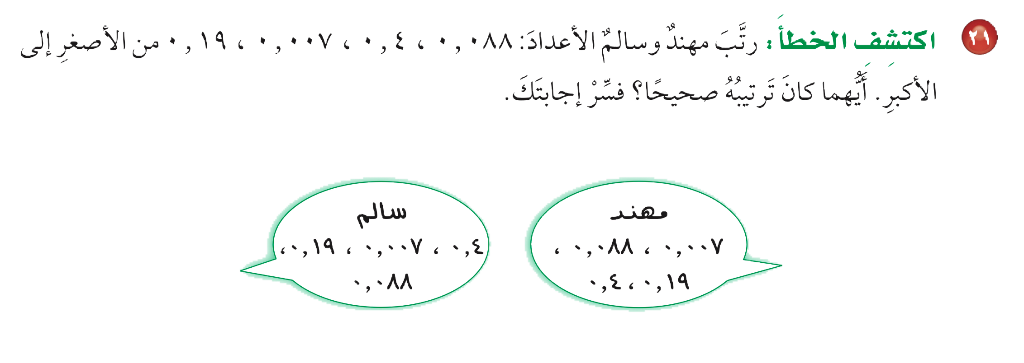
مسائل
مهارات التفكير العليا
أدوات
الحل
نشاط
التركيز | فكرة الدرس | مفهوم | التدريس | استعد | أمثلة | التدريب | تأكد | مهارات عليا | التقويم | تقويم ختامي | الواجب

Slide 10
مسائل
مهارات التفكير العليا
أدوات
الصحيح ترتيب مهند
سالم لم يستخدم القيمة المنزلية للأرقام لترتيب الكسور العشرية
نشاط
التركيز | فكرة الدرس | مفهوم | التدريس | استعد | أمثلة | التدريب | تأكد | مهارات عليا | التقويم | تقويم ختامي | الواجب

Slide 11



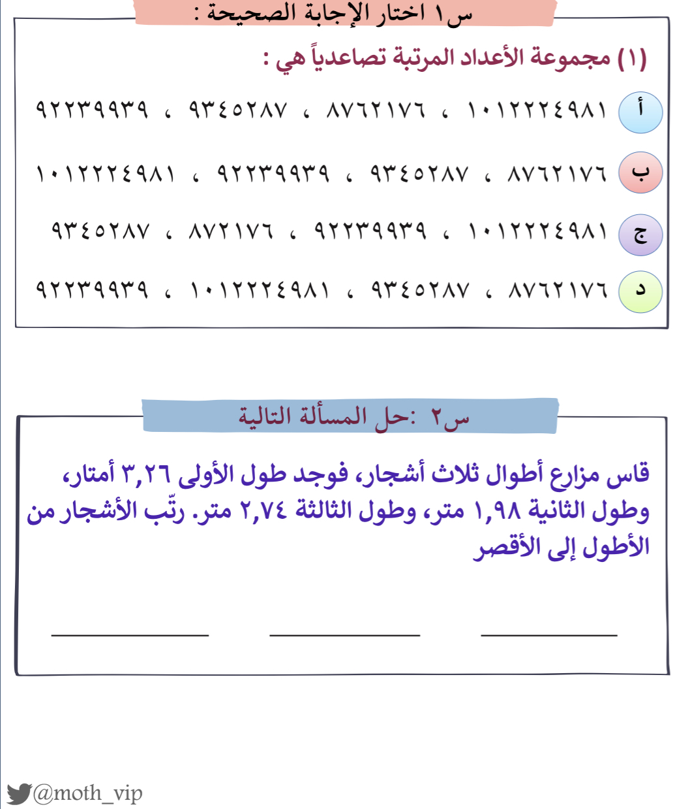

التركيز | فكرة الدرس | مفهوم | التدريس | استعد | أمثلة | التدريب | تأكد | مهارات عليا | التقويم | تقويم ختامي | الواجب

Slide 12
جدول التعلم
ماذا تعلمت
ماذا أريد أن أعرف
ماذا أعرف
التركيز | فكرة الدرس | مفردات | التدريس | استعد | أمثلة | التدريب | تأكد | مهارات عليا | التقويم | تقويم ختامي | الواجب

Slide 13

الواجـــب
٦ ، ١٠ ، ١٤
سؤال :
٣٥
صفحة :
ختاماً
التعب يزول والانجاز يبقى ..
جميل ان تتحدى الوقت وتعلم يقينا أن الدقيقة تسجل لنا إنجازا عظ
التركيز | فكرة الدرس | مفهوم | التدريس | استعد | أمثلة | التدريب | تأكد | مهارات عليا | التقويم | تقويم ختامي | الواجب

